Slide 1


Slide 2
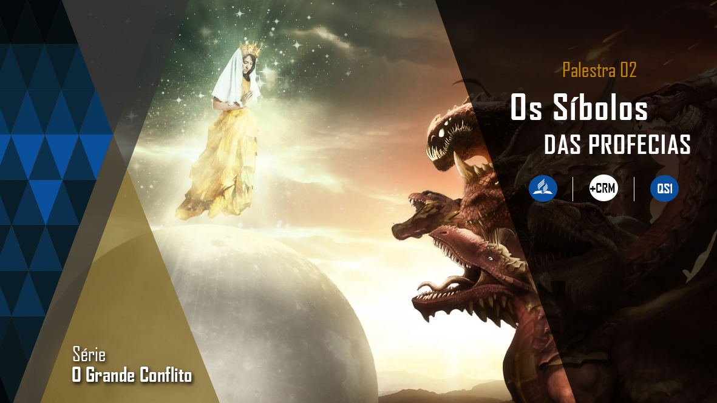

Slide 3

VOCÊ GOSTA
de enigmas?
Notes:
Você gosta de enigmas?
Já decifrou enigmas em revistas de palavras cruzadas?

Slide 4

A BÍBLIA OFERECE AS CHAVES
para desvendar os enigmas proféticos
Notes:
Você sabia que a Bíblia oferece as chaves para desvendar os enigmas proféticos?
Será que ha alguma maneira de entender as profecias da Bíblia?

Slide 5

“A história que o grande EU SOU assinalou em Sua Palavra, unindo-se cada elo aos demais na cadeia profética, desde a eternidade no passado até a eternidade no futuro, diz-nos onde nos achamos hoje, no prosseguimento dos séculos, e o que se poderá esperar no tempo vindouro...
Notes:
“A história que o grande EU SOU assinalou em Sua Palavra, unindo-se cada elo aos demais na cadeia profética, desde a eternidade no passado até a eternidade no futuro, diz-nos onde nos achamos hoje, no prosseguimento dos séculos, e o que se poderá esperar no tempo vindouro.

Slide 6
Tudo o que a profecia predisse como devendo acontecer, até a presente época, tem-se traçado nas páginas da História, e podemos estar certos de que tudo que ainda há de vir se cumprirá em sua ordem.”
- Ellen White, Educação, p. 178. -
Notes:
Tudo o que a profecia predisse como devendo
acontecer, até a presente época, tem-se traçado nas páginas da História, e
podemos estar certos de que tudo que ainda há de vir
se cumprirá em sua ordem.” - Ellen White, Educação, p. 178.

Slide 7

A Palavra de Deus deve ser examinada
com muita oração e muito cuidado.
Notes:
CONHEÇA UM POUCO MAIS
A Palavra de Deus deve
ser examinada com muita
oração e muito cuidado (ver João 5:39).
0 profeta Isaias apresenta um princípio
que nos ajuda a buscar a“
interpretação da profecia.

Slide 8

“Examinais as Escrituras, porque julgais ter nelas a vida eterna, e são elas mesmas que testificam de mim”.
João 5:39

Slide 9

A BÍBLIA INTERPRETA-SE
a si mesma
Notes:
CONHEÇA UM POUCO MAIS
Este princípio é: A BÍBLIA
INTERPRETA-SE A SI MESMA.
“Porque é preceito sobre preceito, preceito e mais
preceito; regra sobre regra, regra e mais regra; um pouco aqui, um
pouco ali.” Isaías 28:10.

Slide 10
“Porque é preceito sobre preceito, preceito e mais preceito; regra sobre regra, regra e mais regra; um pouco aqui, um pouco ali”.
Isaías 28:10

Slide 11
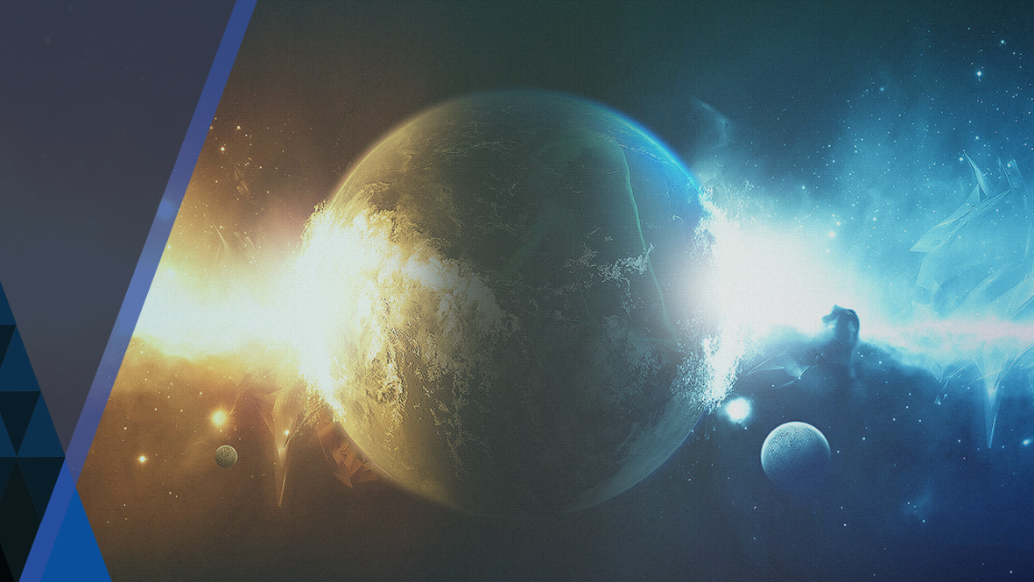
As profecias relacionadas com o
Grande Conflito entre o bem e o
mal são apresentadas .
Notes:
CONHEÇA UM POUCO MAIS
As profecias relacionadas com o
Grande Conflito entre o bem e o
mal são apresentadas .
principalmente nos livros de Daniel e Apocalipse.

Slide 12
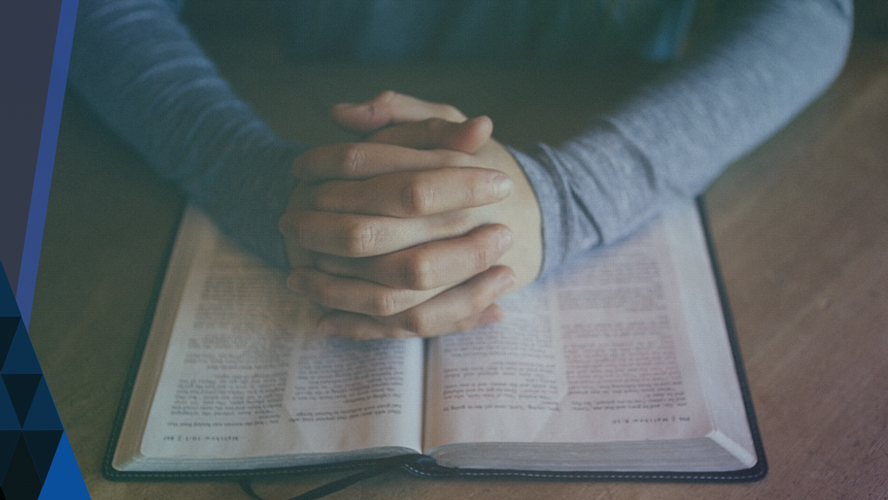
DEVEMOS ESTUDAR A BÍBLIA
com o coração aberto
Notes:
CONHEÇA UM POUCO MAIS
Poderemos compreender
plenamente a revelação
de Deus, se deixarmos a
Bíblia falar por si mesma,
se estudarmos o santo livro com o
Coração aberto à verdade.

Slide 13

TABELA DE CONVERSÃO
SÍMBOLO | TEXTO BÍBLICO | SIGNIFICADO
Animal | Daniel 7:17 e 23 | Rei ou Reino
Mulher | Efésios 5:23 e 32 | Igreja
Um Dia | Ezequiel 4:6 e 7 | Um Ano
Águas | Apocalipse 17:5 | Povos
Ventos | Jeremias 51: 1-5 | Guerras
Chifres | Apocalipse 17:12 | Poder, Rei ou Reino

Slide 14
TABELA DE CONVERSÃO
SÍMBOLO | TEXTO BÍBLICO | SIGNIFICADO
Tempo | Daniel 11:13 | Anos
Dragão | Apocalipse 12:9 | Diabo
Cordeiro | João 1:29 | Jesus
Cauda | Isaías 9:15 | Falso Profeta
Estrelas | Apoc. 12;4 e Daniel 12:3 | Mensageiros
Apocalipse | Apocalipse 1:3 | Revelação

Slide 15
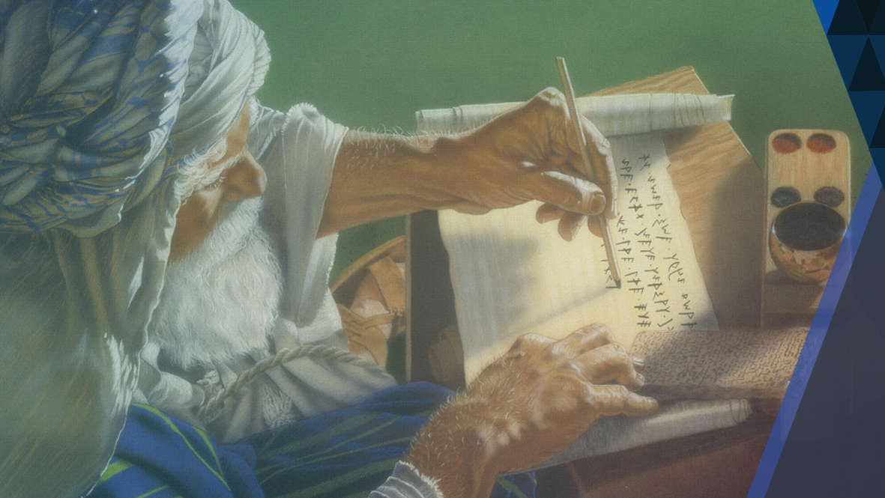
1. Por meio de quem Deus sempre revelou Seus planos?
Notes:
Pesquisa na Bíblia
Por meio de quem
Deus sempre revelou
Seus planos?
Amós 3:7.

Slide 16
“Certamente, o SENHOR Deus não fará coisa alguma, sem primeiro revelar o seu segredo aos seus servos, os profetas”.
Amós 3:7

Slide 17

2. O que ocorre com as pessoas
se não há profecia?
Notes:
Pesquisa na Bíblia
O que ocorre com as
pessoas se não há
profecia?
Provérbios 29:18.

Slide 18
“Não havendo profecia, o povo se corrompe; mas o que guarda a lei,
esse é feliz”.
Provérbios 29:18

Slide 19

3. Os ensinos da Bíblia são apenas para pessoas muito estudadas?
Notes:
Pesquisa na Bíblia
Os ensinos da Bíblia são apenas para pessoas muito estudadas?
Mateus 11:25.

Slide 20
“Por aquele tempo, exclamou Jesus: Graças te dou, ó Pai, Senhor do céu e da terra, porque ocultaste estas coisas aos sábios e instruídos e as revelaste aos pequeninos.”.
Mateus 11:25

Slide 21

4. Por que as pessoas erram?
Notes:
Pesquisa na Bíblia
Por que as pessoas erram?
Mateus 22:29.

Slide 22
“Respondeu-lhes Jesus: Errais, não conhecendo as Escrituras nem o poder de Deus”.
Mateus 22:29

Slide 23

5. Qual o conselho de Jesus para nós?
Notes:
Pesquisa na Bíblia
Qual o conselho de Jesus para nós?
João 5:39.

Slide 24
“Examinais as Escrituras, porque julgais ter nelas a vida eterna, e são elas mesmas que testificam de mim”.
João 5:39

Slide 25
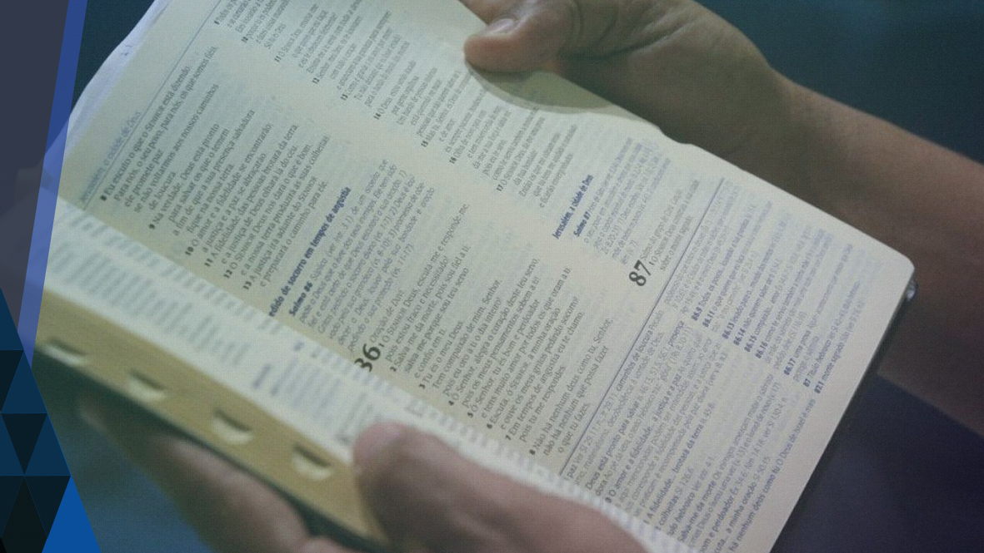
O INIMIGO DE DEUS NÃO QUER
Que você entenda as profecias
Notes:
Pense Nisto
É muito importante você
conhecer a Bíblia Sagrada; mas Satanás não quer que
você conheça a Palavra de
Deus; ele não quer que você entenda as profecias.
Vem disso a dificuldade para você estudar a Bíblia.

Slide 26

DEUS QUER TE REVELAR
o Plano da Salvação
Notes:
Fazer este curso já é uma vitória para
você; já é uma bênção para sua vida
espiritual; mas Deus quer revelar
muito mais...
Ele quer revelar
a você o Plano
da Salvação.

Slide 27
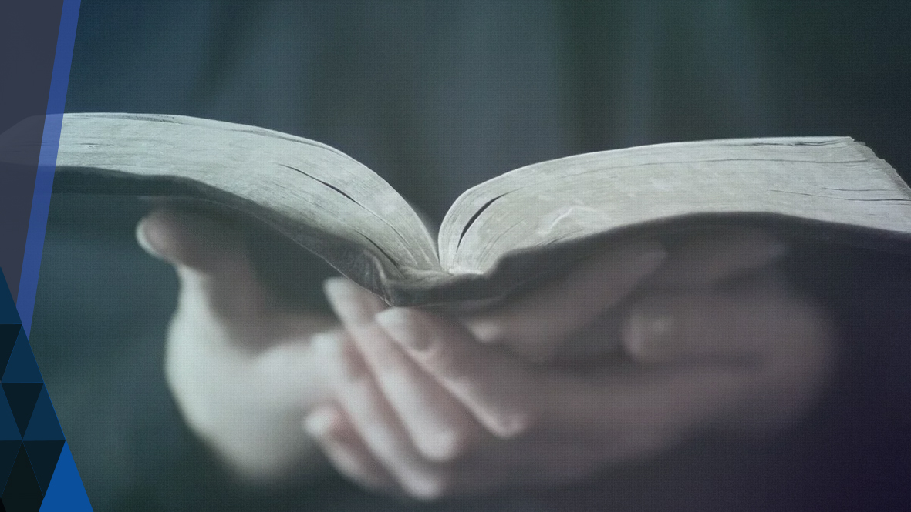
À medida que você estudar a Bíblia, a luz
da verdade irá iluminar sua mente,
as trevas irão se dissipar, e Deus vai
tirar as trevas e trazer luz ao seu coração!
Notes:
À medida que você estudar a Bíblia, a luz da verdade irá iluminar sua mente,
as trevas irão se dissipar, e Deus vai tirar as trevas e trazer luz ao seu coração!

Slide 28

A LUZ DO EVANGELHO
fará de você um vencedor
Notes:
Estudando a Bíblia, a verdade vai expulsar o inimigo da sua vida e a luz do evangelho
fará de você um vencedor no conflito entre o mal e o bem.

Slide 29

MINHA DECISÃO
Notes:
Minha Decisão
Sei que Deus tem um lindo plano para minha vida, e agora quero
conhecer as verdades de Deus, de acordo com as profecias.
Quero ser fiel aos ensinos da Bíblia.
[ ]SIM [ ]NÃO

Slide 30

PRÓXIMO ESTUDO:
Notes:
Próximo estudo
AS COLUNAS DA VERDADE

